Slide 1

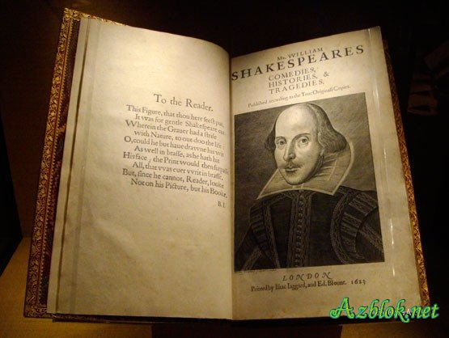

Розкриття особливостей ренесансного сприйняття кохання в сонетах
В. Шекспіра.

Slide 2
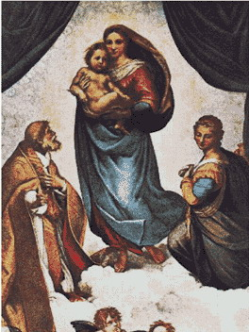
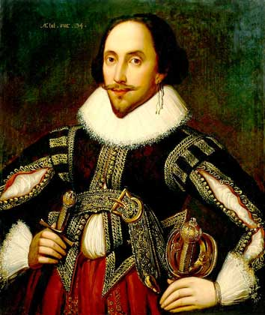
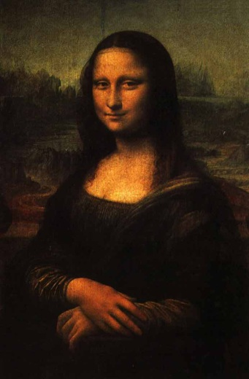
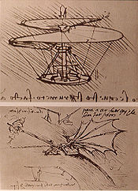
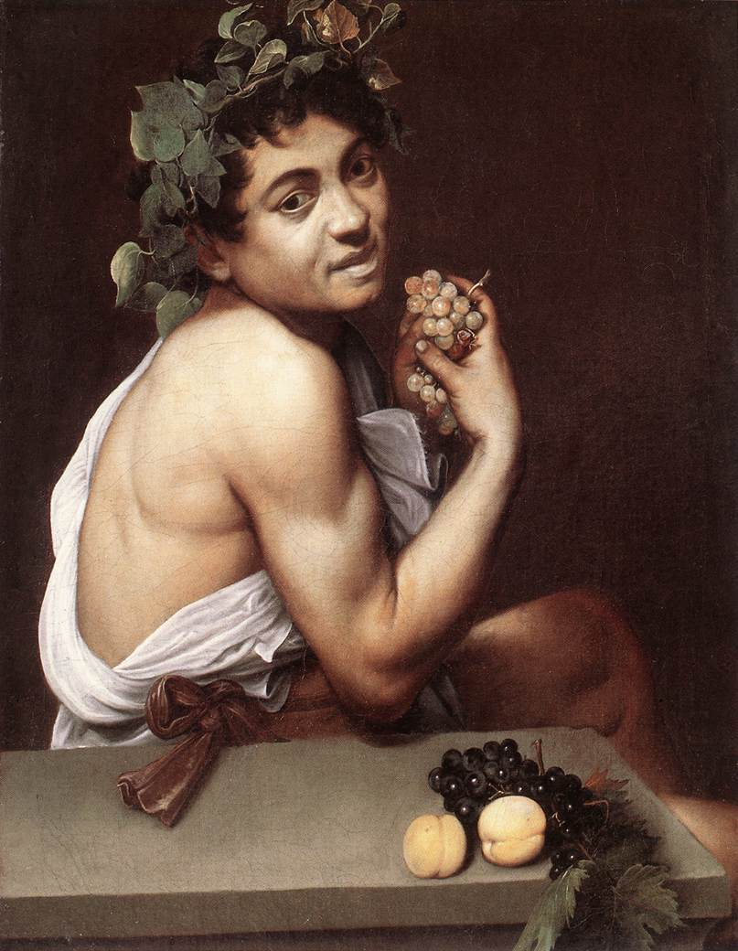
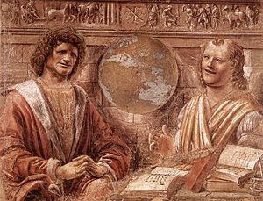

Епоха Відродження — час розквіту людської особистості

Slide 3
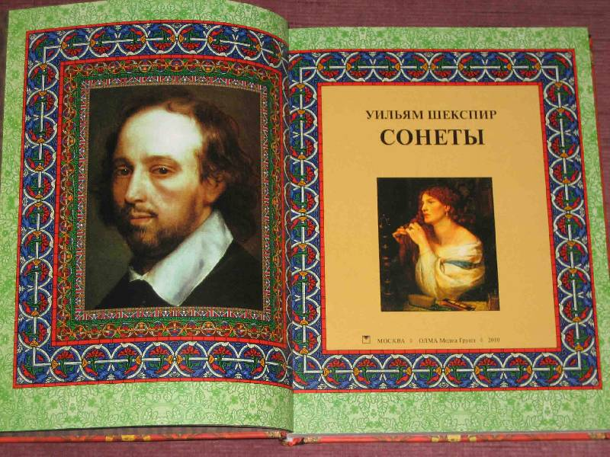
Сонети – це ключ, котрим Шекспір відкрив своє серце.
У. Водсворд

Slide 4
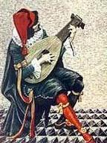
Види сонетів
Сонет – ліричний вірш, який складається з 14 рядків.
Італійський сонет – 4+4+3+3
абаб абаб вгвг вгв
Англійський сонет – 4+4+4+3
абаб вгвг деде жж

Slide 5
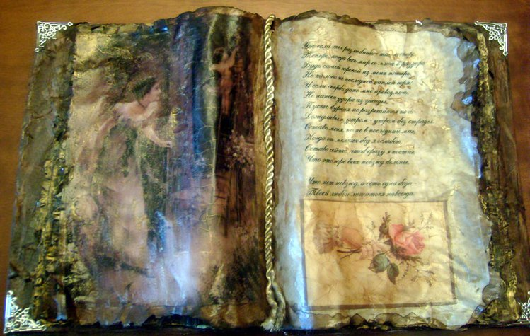
Старовинна книга
«Сонети Шекспіра»

Slide 6

1590 – 1598 роки--час написання сонетів Шекспіра
1599 року без згоди автора були опубліковані два вірші.
1609 року видавцю вдалось отримати весь рукопис.

Slide 7
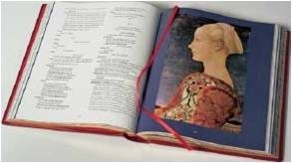
Тематичні групи сонетів
Сонети ,присвячені другові
( 1-126)
Сонети, присвячені «смаглявій леді»
(127-152)
Сонети, в яких оспівуються радощі і краса кохання
( 153-154)

Slide 8
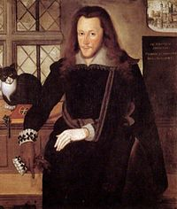
Его лицо есть дней минувших отпечаток,
Когда краса цвела и вяла, как цветы,
И ни на чьем челе не смел блистать остаток
Вновь созданной в тиши поддельной красоты
Граф Генрі Різлі
Саутгемптон

Slide 9
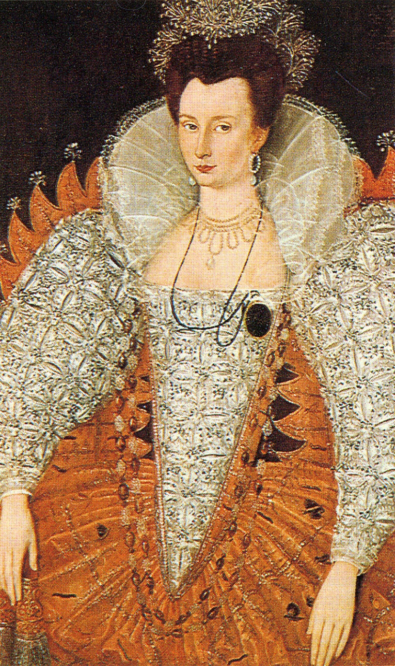
Її очей до сонця не рівняли,
Корал ніжніший за її уста,
Не білосніжні пліч овали,
Мов з дроту чорного коса густа.
Мері Фіттон

Slide 10
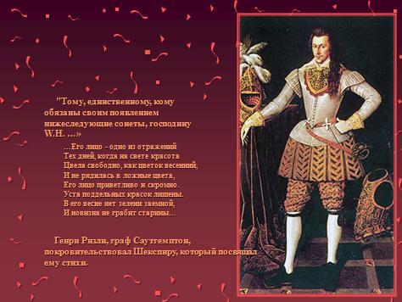
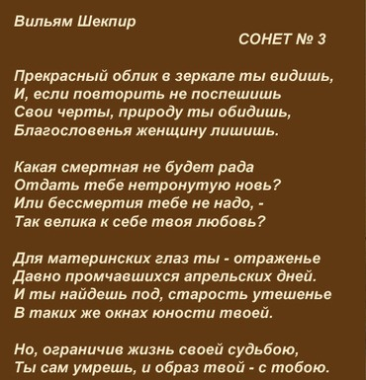

Slide 11


Slide 12



Коло тем і проблем сонетів Шекспіра
Кохання
Життя
Смерть
Сенс буття
Краса
Цінність людини

Slide 13

«Деспотична, з серцем кам’яним»
Не красуня
Звичайна земна жінка
«І все ж вона—найкраща поміж тими, що схвалені похвалами пустими»
Смуглява леді
Примхлива
Гордовита

Slide 14
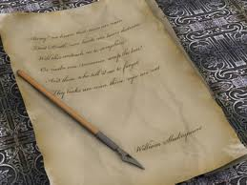
« … Итак, до пробуждения живи
В стихах, в сердцах, исполненных любви !»
В. Шекспир

